Slide 1
„Chroń siebie wspieraj innych” – wszystko o koronawirusie

Slide 2
Przerwa w zajęciach w szkole i nauczanie zdalne to nie wakacje ani ferie. To czas, w którym musimy zrobić wszystko, aby nie dochodziło do kolejnych zarażeń koronawirusem. Dlatego pozostań w domu, nie spotykaj się ze znajomymi, nie przesiaduj w galeriach handlowych. Oprócz tego – dbaj o higienę i często myj ręce wodą z mydłem. Pamiętaj, że to również od Ciebie zależy, czy wirus będzie rozprzestrzeniał się dalej!

Slide 4
Do 3 stycznia 2021 r. zajęcia w szkołach zostały zawieszone. Uczniowie w całym kraju przeszli na nauczanie zdalne. Powód jest prosty – nie chcemy, abyście byli narażeni na zakażenie koronawirusem. Nie chcemy również, aby wirus zarażał kolejne osoby. Dlatego musisz pamiętać, że przeniesienie lekcji ze szkoły do Twojego domu nie oznacza, że możesz w tym czasie spotykać się ze znajomymi i nadrabiać towarzyskie zaległości!

Slide 6
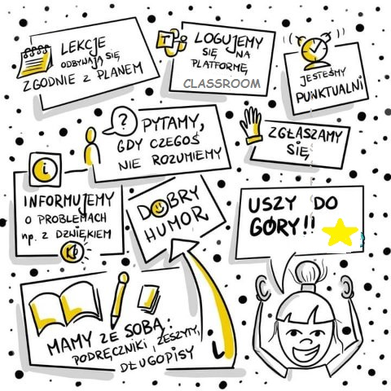

Slide 7
Korona party? Wypad do Zakopanego? Odpuść sobie!
Imprezy typu „Korona party” lepiej przełożyć na później kiedy wirus nie będzie nam już zagrażał. Dlatego też, w najbliższym czasie zrezygnuj z wszelkich spotkań towarzyskich i:
nie przesiaduj w galeriach handlowych,
nie korzystaj z komunikacji publicznej (lub ogranicz ją do niezbędnego minimum),
nie uczestnicz w spotkaniach towarzyskich,
zrezygnuj z wycieczek!

Slide 9
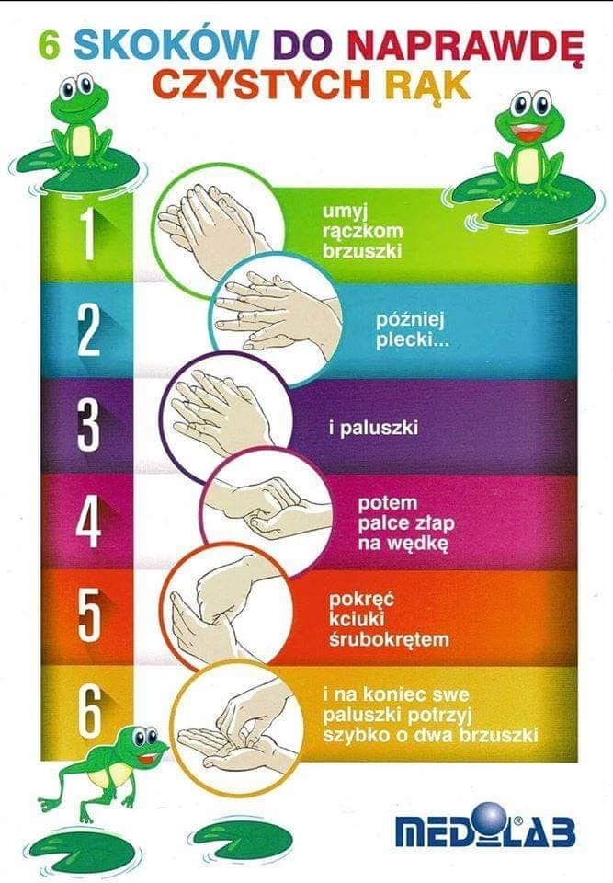
Czy dzieci z oddziału przedszkolnego pamiętają jak dokładnie myć ręce? Zielone żabki Wam w tym pomogą.

Slide 10
Nastolatku! Pamiętaj o podstawowych zasadach higieny podczas pandemii Covid – 19!

Slide 12
1. Nie pozwól, by nadmiar informacji pogorszył Twój nastrój.
2. Dbaj o podtrzymywanie kontaktów społecznych w bezpieczny sposób.
3. Codziennie przez co najmniej 30 min uprawiaj bezpieczną dla Ciebie i innych aktywność fizyczną.
4. Dbaj o swoje zdrowie fizyczne - odżywiaj się prawidłowo, zadbaj o odpowiednio długi sen.
5. Jeśli przebywasz w domu, zaplanuj jak spędzić czas izolacji
6. Postaraj się utrzymywać stały plan dnia.
7. Dbaj o bezpieczeństwo w sytuacji kiedy musisz wyjść z domu.
8. Czas wolny wykorzystaj na swoje małe przyjemności, np. czytanie książek, słuchanie muzyki, długa kąpiel.
9. Zastanów się, czy komuś z Twoich bliskich lub sąsiadów nie jest potrzebna pomoc.
10. Rozpoczynaj swój dzień tak jak byś wychodził do szkoły.

Slide 13
Mimo wszystko… pamiętaj o uśmiechu!

